Slide 1

Programa académico CAMPUS
Ciclo 2:
Programación Básica
Módulo: Control de Versiones

Slide 2

Agenda
Herramienta GIT
Plataforma GitHub
2
3
1
Marco Conceptual Control de Versiones

Slide 3
Repositorios de Código
Repositorios de Código – Sistemas de Control de Versiones

Slide 4
Repositorios de Código
Conceptualización
Es el lugar en el que se almacena y se puede realizar la distribución del código de una aplicación o un programa.
Este debe ser un servidor seguro que utiliza sistemas de control de versiones.
Debe contener las diferentes versiones de la aplicación o programa, disponiendo de un historial con los cambios realizados sobre el original y sobre cada nueva versión.
Además, debe permitir poder revertir esos cambios.
Y permitir que la aplicación o programa pueda ser utilizado en paralelo por diferentes usuarios al mismo tiempo, en la misma o en sus diferentes versiones.

Slide 5
Repositorios de Código
Beneficios
Permite el trabajo en paralelo de dos o más usuarios de una aplicación o programa sin que se den por válidas versiones con elementos que entren en conflicto entre sí.
La seguridad de un repositorio de código en un servidor es máxima ya que este garantiza la misma mediante diferentes métodos avanzados de ciberseguridad y la creación constante de copias de seguridad.

Slide 6
Repositorios de Código
Beneficios
Permite disponer y acceder a un historial de cambios. Cada programador tiene la obligación de señalar qué cambios ha realizado, quién los ha llevado a cabo y también cuando se hicieron. Esto permite un mayor control sobre cada versión, permite corregir cambios y facilita que cada cambio realizado se vea como un nuevo estado.
Facilita el entendimiento del proyecto, sus avances y el estado actual de la última versión. Algo posible gracias a que cada pequeño cambio realizado por un programador debe ir acompañado por un mensaje explicativo de la tarea realizada. Así evita a los demás programadores perder tiempo cuestionándose el por qué de los cambios realizados. Y facilita la corrección de errores si los hubiera y son detectados por otro programador.

Slide 7
Repositorios de Código
Recomendado
Uno de los repositorios de código más utilizados son Git.
Conocer sus principales características permite obtener una visión clara de los motivos por los que los desarrolladores y programadores les prefieren frente a otras alternativas que lo posiciona como el más adecuado para tu proyecto

Slide 8
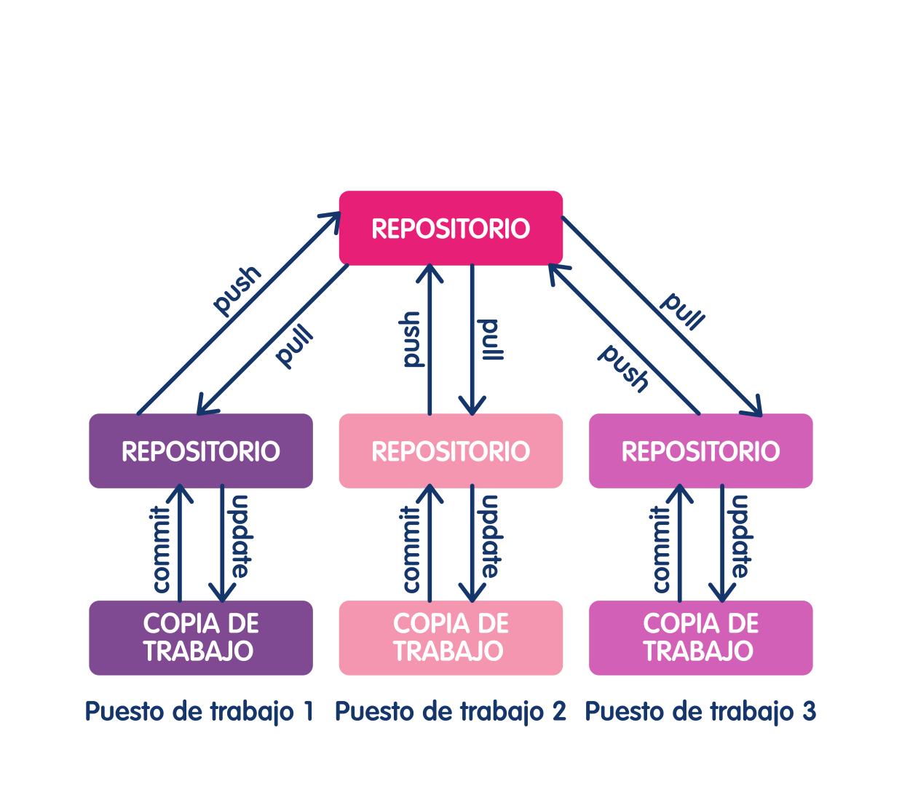
Repositorios de Código
Funcionamiento
Los sistemas de control de versiones distribuidos (en adelante SCVD) no dependen necesariamente de un servidor central para almacenar las versiones de los ficheros del proyecto. En los SCVD cada programador tiene una copia local o clon del repositorio principal. Esto quiere decir que cada programador mantiene un repositorio local propio que contiene todos los archivos y metadato presente en el repositorio principal. Todos pueden operar con su repositorio local sin ninguna interferencia.

Slide 9
Repositorios de Código
Herramienta de software - Git

Slide 10

Repositorios de Código
GIT - Definición
Git es un sistema de control de versiones distribuido (SCVD), diseñado por Linus Torvalds. Está pensando en la eficiencia y la confiabilidad del mantenimiento de versiones de aplicaciones cuando estas tienen un gran número de archivos de código fuente
El SCVD (por sus siglas en inglés) es un sistema que registra los cambios realizados sobre un archivo o conjunto de archivos a lo largo del tiempo, de modo que puedas llevar el historial del ciclo de vida de un proyecto, comparar cambios a lo largo del tiempo, ver quién los realizó o revertir el proyecto entero a un estado anterior.

Slide 11

Repositorios de Código
GIT - Características
Utiliza el control de versiones distribuido.
Es muy potente.
Es un software libre.
Dispone de copias locales del repositorio de código en las que los programadores trabajan directamente.
Permite el acceso para la totalidad del directorio.
Es muy rápida y permite revisiones de código muy ágiles
El seguimiento de los cambios se basa en el contenido.
Cada repositorio así como cada copia de trabajo individual incluye el historial completo de cambios realizados en la aplicación o programa.
Es un sistema multiplataforma que se puede usar a través de la línea de comando o con múltiples clientes.
Solo precisa la conectividad a la red para la sincronización de cambios.
Es compatible con GitLab.

Slide 12
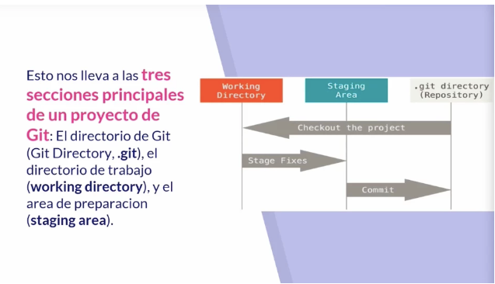
Repositorios de Código
GIT - Estructura

Slide 13
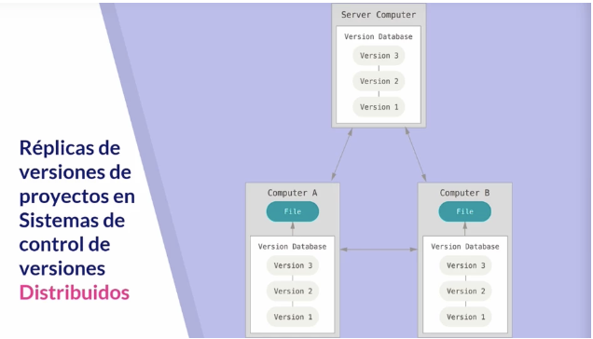
Repositorios de Código
GIT - Réplicas

Slide 14
Repositorios de Código
Descarga
Descargar Git de la página oficial:
https://git-scm.com/
Instalación Git: https://www.youtube.com/watch?v=cYLapo1FFmA

Slide 15
Repositorios de Código
GIT – Comandos Básicos
git init =>Crea un repositorio Git vacío o reinicia uno existente. Básicamente genera el directorio .git con los subdirectorios para los objetos, refs/heads, refs/tags, y plantillas (template files).
git add -A (git add .) =>Agrega todo el contenido y/o cambios, dados en el directorio, en el indice (index) del siguiente commit
git commit -m “mensaje” =>Registra los cambios en el repositorio. Crea un nuevo commit que contiene el nuevo material y/o cambios presentes en el índice (index), añadiendo un mensaje que, idealmente, describe los cambios.
git status =>Muestra toda la información de la rama actual. Esta información puede ser la siguiente: si la rama está actualizada, si hay algo para confirmar (pull), si hay archivos en el índice (index), si hay archivos eliminados, creados o modificados
git clone <url> =>Clona un repositorio remoto
* Git (2022), Git Commands, Documentation. Tomado de https://git-scm.com/docs/git#_git_commands

Slide 16
Repositorios de Código
GIT – Comandos Básicos
git push origin <name-branch> => Envía los cambios al repositorio remoto, en la rama que se especifica. Esto solo envía los cambios que han sido confirmados.
git pull <nombre-remoto> => Recoge los cambios de un repositorio remoto e inmediatamente los aplica al repositorio local.
git branch => Lista, crea o elimina ramas. Ejemplos: git branch <name-branch> para crear una rama nueva, git branch -d <name-branch> para eliminar una rama, etc.
git checkout <name-branch> => Cambia a la rama especificada. Actualiza los archivos para que
correspondan con el árbol de trabajo de dicha rama.
git merge <name-branch> => Combina dos o más historias de desarrollo.
* Git (2022), Git Commands, Documentation. Tomado de https://git-scm.com/docs/git#_git_commands

Slide 17

Repositorios de Código
Plataforma GitLab

Slide 18
Repositorios de Código
GITLAB – Conceptualización
GitLab es una plataforma de social coding basada en DevOps (Development Operations), que entre sus múltiples herramientas permite subir repositorios de código que se alojan en un sistema de control de versiones Git.
DevOps o Developer Operations es la manera en que se conectan los operadores con developers de manera eficiente, de esta manera los equipos de trabajo alinean sus metas, mejoran su comunicación y aumentan la velocidad y los resultados. DevOps es una cambio en la cultura de la empresa que te permite automatizar y medir procesos.

Slide 19
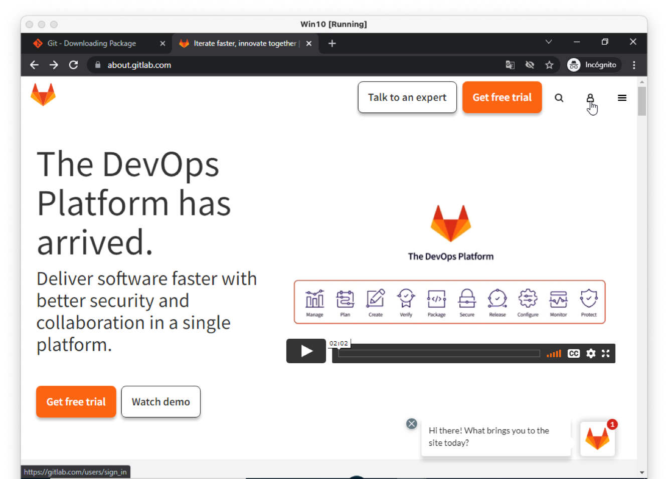
Repositorios de Código
GITLAB - Conceptualización
GitLab fue creado en 2011 por desarrolladores ucranianos llamados Dmitriy Zaporozhets & Valery Sizov. Actualmente tiene más de 100k usuarios y grandes empresas como la NASA, IBM, Sony lo utilizan. Es bueno conocer algunas de las siguientes características.
Página oficial:
https://about.gitlab.com/
Registrarse:
https://www.youtube.com/watch?v=Tx3Cg9aJVK4

Slide 20
Repositorios de Código
GITLAB - Beneficios
GitLab es fácil de configurar y administrar con sus códigos disponibles gratuitamente.
La aplicación única es única y crea un flujo de trabajo optimizado con colaboración y eficiencia.
Las revisiones de código junto con las solicitudes de extracción son fáciles de usar y compactas.
Al ser una aplicación nativa de la nube con fuertes medidas de seguridad, ofrece características de seguridad como restricciones granulares, autenticación de usuario con Kerberos.
Integración mínima para reducir el ciclo de vida del desarrollo mientras aumenta la productividad
Permite una gestión de proyectos amplia y adaptable para acelerar el flujo de trabajo

Slide 21
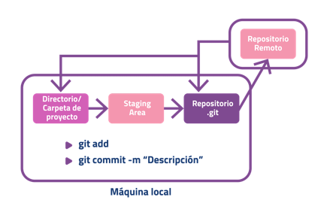
Repositorios de Código
Git Push - Git Pull
Pull
Push

Slide 22
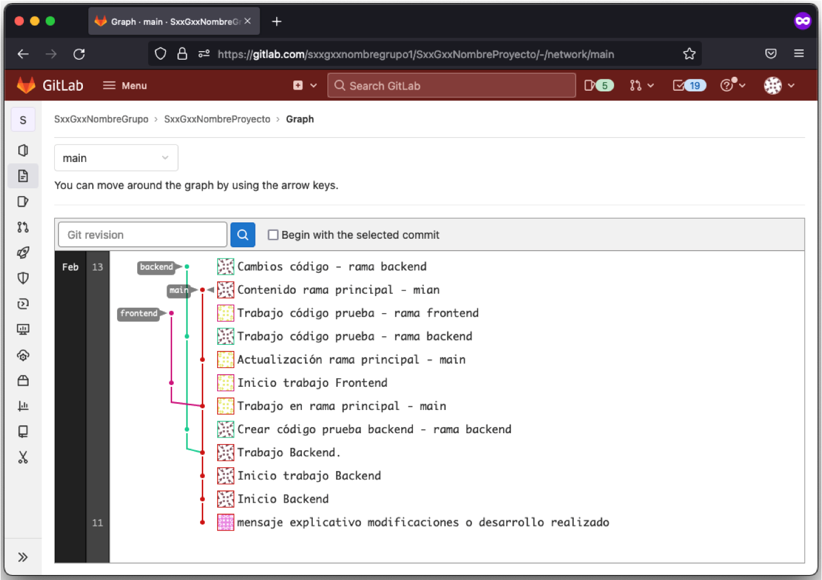
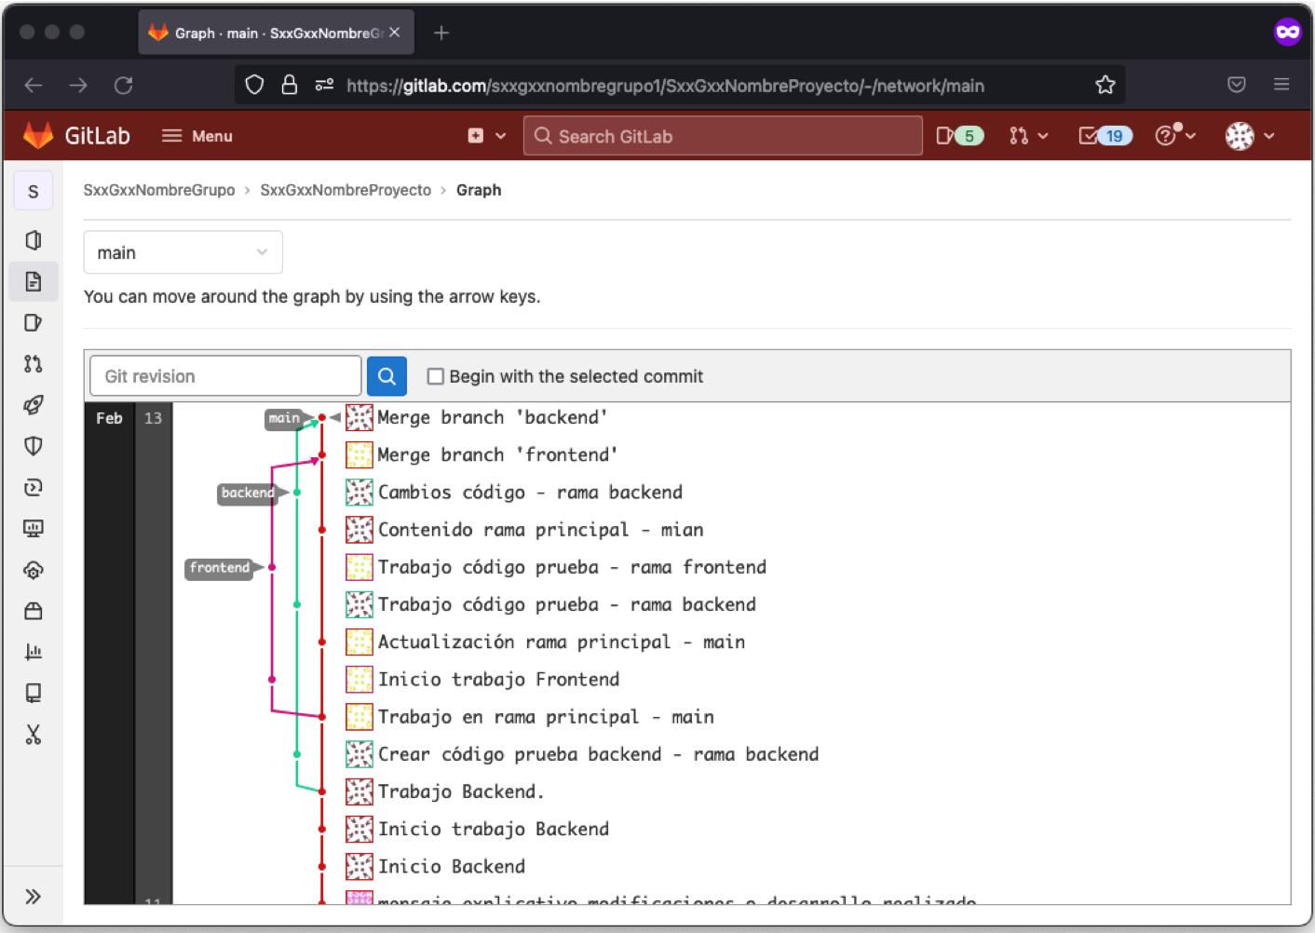
Repositorios de Código
Manejo de Ramas
Las ramas (branch) cumplen un papel muy importante, el uso de ellas permite a varios desarrolladores trabajar en el mismo proyecto simultáneamente. Utilizando el comando git branch podemos visualizar, crear o eliminar ramas. Así mismo, con el comando git checkout <nombre-rama>, puedo cambiar entre ramas, lo importante es tener en cuenta sobre qué rama estoy trabajando.

Slide 23
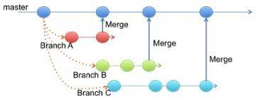
Repositorios de Código
Ramas

Slide 24
Programa académico CAMPUS
Ciclo 2:
Programación Básica
Módulo: Control Versiones

